Slide 1

La programmation en sciences de la nature
Chapitre 1 Introduction général
Powerpoint de Jean-Michel Pageau

Slide 2
1 Introduction général
Scientifique théorique : définir les propriétés d'un concept (Exemple le triangle rectangle) à l'aide de langage mathématique pour définir les propriétés.
Scientifique théorique : définir les propriétés d'un concept (Exemple le triangle rectangle) à l'aide de langage mathématique pour définir les propriétés.
Qu'est-ce que la programmation ?
Qu’est-ce que les sciences numériques ?
Notes:
Question ouverte aux étudiants pour voir si les étudiants ont une idée de ce que c’est. Rép au sense large: 1. La programmation est le processus de création d'instructions que les ordinateurs peuvent suivre pour exécuter des tâches spécifiques. 2. Les sciences numériques englobent l'étude des systèmes d'information, des algorithmes, et des structures de données, ainsi que l'application de ces connaissances à la résolution de problèmes dans divers domaines.

Slide 3
1.1 Introduction à l’analyse numérique
Scientifique théorique : définir les propriétés d'un concept (Exemple le triangle rectangle) à l'aide de langage mathématique pour définir les propriétés.
Scientifique théorique : définir les propriétés d'un concept (Exemple le triangle rectangle) à l'aide de langage mathématique pour définir les propriétés.
Notes:
Question ouverte aux étudiants pour voir si les étudiants ont une idée de ce que c’est. Rép au sense large: 1. La programmation est le processus de création d'instructions que les ordinateurs peuvent suivre pour exécuter des tâches spécifiques. 2. Les sciences numériques englobent l'étude des systèmes d'information, des algorithmes, et des structures de données, ainsi que l'application de ces connaissances à la résolution de problèmes dans divers domaines.

Slide 4
1.1 Introduction à l’analyse numérique
Scientifique expérimentale : développer des outils/méthodes/protocoles pour construire les triangles rectangles et d'en mesurer les propriétés avec la meilleure précision possible.
Scientifique théorique : définir les propriétés d'un concept (Exemple le triangle rectangle) à l'aide de langage mathématique pour définir les propriétés.
c
b
a² + b² = c²
a
Notes:
Définir les concepts de bases

Slide 5
1.1 Introduction à l’analyse numérique
Sciences numériques : Construire des algorithmes et des dispositifs de calcul efficaces.
Scientifique expérimentale : développer des outils/méthodes/protocoles pour construire les triangles rectangles et d'en mesurer les propriétés avec la meilleure précision possible.
Scientifique théorique : définir les propriétés d'un concept (Exemple le triangle rectangle) à l'aide de langage mathématique pour définir les propriétés.
c
??
b
a² + b² = c²
??
a
Notes:
Mesurer les propriétés

Slide 6
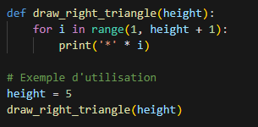
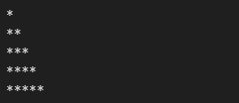
1.1 Introduction à l’analyse numérique
Sciences numériques : Construire des algorithmes et des dispositifs de calcul efficaces.
Algorithme
Résultat
a² + b² = c²
Notes:
Simple exemple qu’on peut afficher un triangle rectangle, exemple pas à comprendre mais plutôt démontrer un exemple avec du code.

Slide 7
1.1 Introduction à l’analyse numérique
L’analyse numérique est une branche des mathématiques qui s’intéresse au développement des méthodes de calcul qui permettent de résoudre des problèmes mathématiques à l’aide de nombre.
En analyse numérique on cherche un chemin efficace pour obtenir une valeur suffisamment proche de la réponse.
Notes:
Les problèmes simples nous pouvons avoir la réponse, les problème complexes on cherche

Slide 8
1.1 Introduction à l’analyse numérique
L’analyse numérique est une branche des mathématiques qui s’intéresse au développement des méthodes de calcul qui permettent de résoudre des problèmes mathématiques à l’aide de nombre.
En analyse numérique on cherche un chemin efficace pour obtenir une valeur suffisamment proche de la réponse.
Notes:
Les problèmes simples nous pouvons avoir la réponse, les problème complexes on cherche

Slide 9

1.1 Introduction à l’analyse numérique
$$\sqrt{a}$$
Exemple, créons un algorithme pour la fonction suivante:
Notes:
On demande aux élèves comment ils réaliseraient cette formule mathématique uniquement avec des +/-/*/division

Slide 10

1.1 Introduction à l’analyse numérique
$$\sqrt{a}$$
Exemple, créons un algorithme pour la fonction suivante:
Étape 1. Choisir une valeur $x_{0 }>0$
$$x= \frac{1}{2}\left(x_{0}+ \frac{a}{x_{0}}\right)$$
Étape 2. Calculer la valeur telle que:
Notes:
Résolution avec la méthode attribuée à Héron Alexandrie (1er siecle), fun fact les algos sont très vieux.

Slide 11
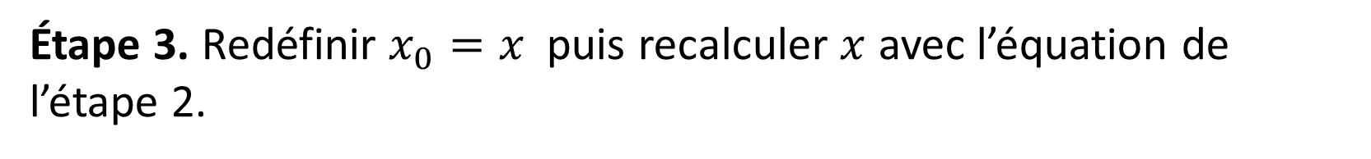
1.1 Introduction à l’analyse numérique
$$\sqrt{a}$$
Exemple, créons un algorithme pour la fonction suivante:
Étape 1. Choisir une valeur $x_{0 }>0$
$$x= \frac{1}{2}\left(x_{0}+ \frac{a}{x_{0}}\right)$$
Étape 2. Calculer la valeur telle que:
Étape 3. Redéfinir $x_{0}=x$ puis recalculer $x$ avec l’équation de l’étape 2.
Notes:
Résolution avec la méthode attribuée à Héron Alexandrie (1er siecle)

Slide 12
1.1 Introduction à l’analyse numérique
$$\sqrt{a}$$
Exemple, créons un algorithme pour la fonction suivante:
Étape 1. Choisir une valeur $x_{0 }>0$
$$x= \frac{1}{2}\left(x_{0}+ \frac{a}{x_{0}}\right)$$
Étape 2. Calculer la valeur telle que:
Étape 3. Redéfinir $x_{0}=x$ puis recalculer $x$ avec l’équation de l’étape 2.
Étape 4. Répéter l’étape 3 jusqu’à l’obtention de la précision désiré.
Notes:
Faire exemple avec les élèves.

Slide 13
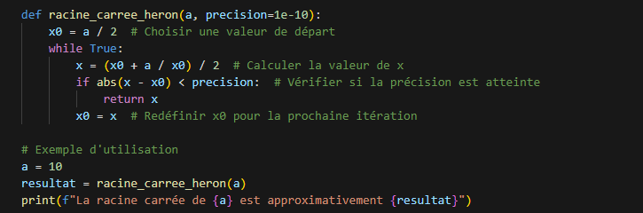
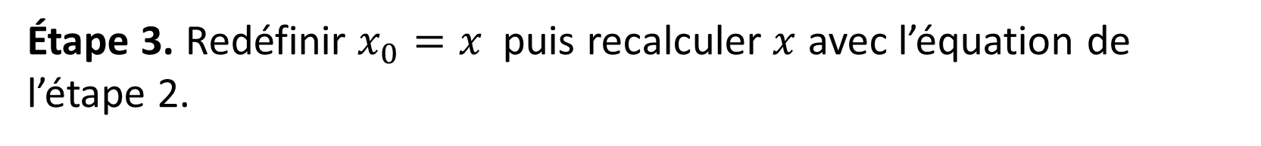

1.1 Introduction à l’analyse numérique
$$\sqrt{a}$$
Exemple, créons un algorithme pour la fonction suivante:
Étape 1. Choisir une valeur $x_{0 }>0$
$$x= \frac{1}{2}\left(x_{0}+ \frac{a}{x_{0}}\right)$$
Étape 2. Calculer la valeur telle que:
Étape 3. Redéfinir $x_{0}=x$ puis recalculer $x$ avec l’équation de l’étape 2.
Résultat
Étape 4. Répéter l’étape 3 jusqu’à l’obtention de la précision désiré.
Notes:
Exemple code: on montre le live code dans le jupyter notebook aux élèves.

Slide 14
1.2 L’informatique et la programmation

Slide 15
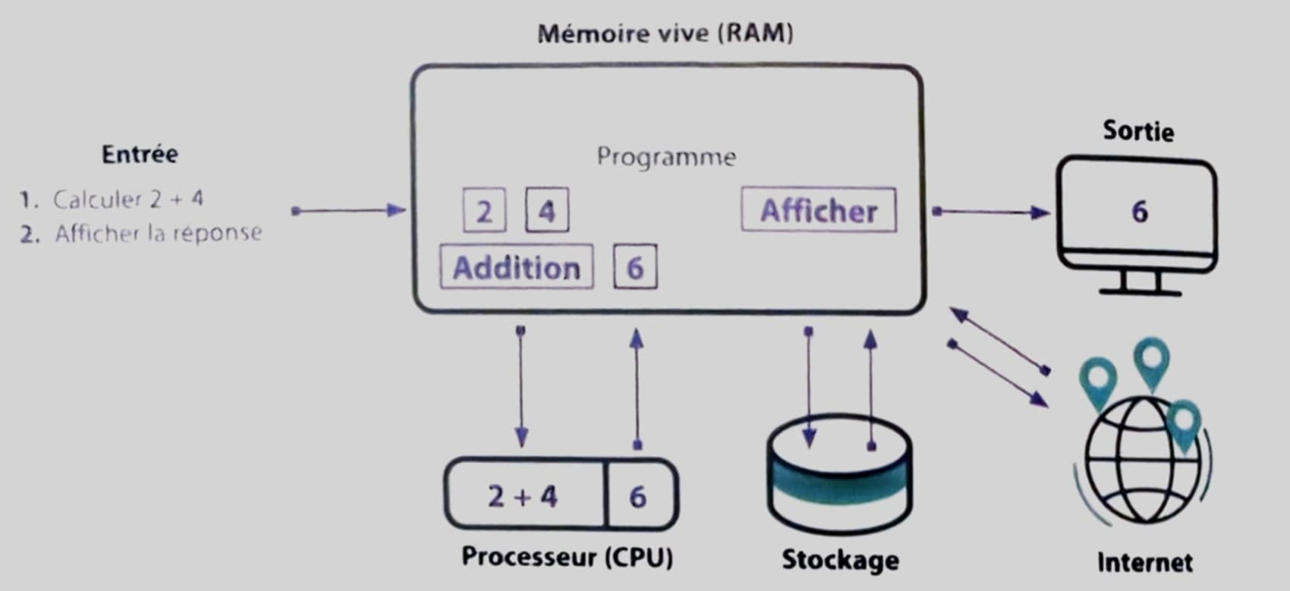
1.2 L’informatique et la programmation
Manuel p.4
Notes:
Directive écrite dans un langage de prog, sont chargée dans la mémoire vive. Le programme utilise les ressources de l’ordinateur pour effectuer le calcul et l’affiche à l’écran.
Il pourrait le partager sur internet ou l’enregistrer également.

Slide 16
1.2 L’informatique et la programmation
Éditeur
# Programme pour afficher le résultat d’une addition
x = 2 + 4
print(x)
Notes:
L’Éditeur de programme permet d’écrire et de gérer des fichiers de programme.

Slide 17
1.2 L’informatique et la programmation
Éditeur
# Programme pour afficher le résultat d’une addition
Variable : caractéristique mesurable qui peut prendre différentes valeurs.
x représente une variable.
x = 2 + 4
print(x)
Fonction : portion de code informatique nommée, qui accomplit une tâche spécifique.
print est la fonction de base pour afficher à l’écran.
Notes:
L’Éditeur de programme permet d’écrire et de gérer des fichiers de programme. NB le conpt variable et fonction est vue au chap 2.

Slide 18
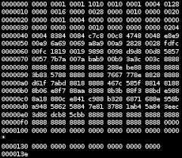
1.2 L’informatique et la programmation
Programme en langage machine
Éditeur
Interpréteur/Compilateur
# Programme pour afficher le résultat d’une addition
# : OK
x = 2 + 4 OK
print(x) OK
x = 2 + 4
print(x)
Notes:
Les fichiers sont vérifiés par l’interpréteur qui les traduit en langage machine et assure leur exécution.

Slide 19
1.2 L’informatique et la programmation
Programme en langage machine
Éditeur
Interpréteur/Compilateur
# Programme pour afficher le résultat d’une addition
# : OK
x = 2 + 4 OK
print(x) OK
x = 2 + 4
print(x)
>>> x = 2 + 4
>>> print(x)
6
Console
Notes:
Une console permet d’inéragir directement avec l’interpréteur et le programme en cours d’exécution.

Slide 20
1.3 Un premier programme informatique
Suivre la procédure de votre manuel aux pages 6 et 7.

Slide 21
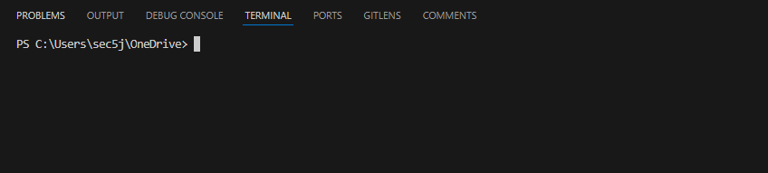
1.4 L’environnement de développement intégré
La console ou aussi appelé shell (en anglais) ou terminal, permet d’entrer des instructions et d’afficher vos résultats.
Notes:
Faire un exemple live dans un terminal.

Slide 22
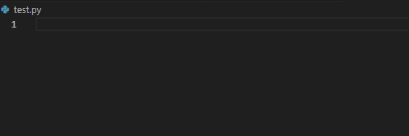
1.4 L’environnement de développement intégré
Lorsque nos programmes comportent plusieurs lignes d’instruction, il est préférable d’utiliser l’éditeur de programme. Celui-ci peut être vu comme un traitement de texte spécialisé pour la programmation. Il faut noter que le code de nos programmes s’exécute de façon procédurale (on exécute les lignes de haut en bas).
Notes:
Exemple avec :
X = 2 + 4
Print(x)
>>> Python exemple.py

Slide 23
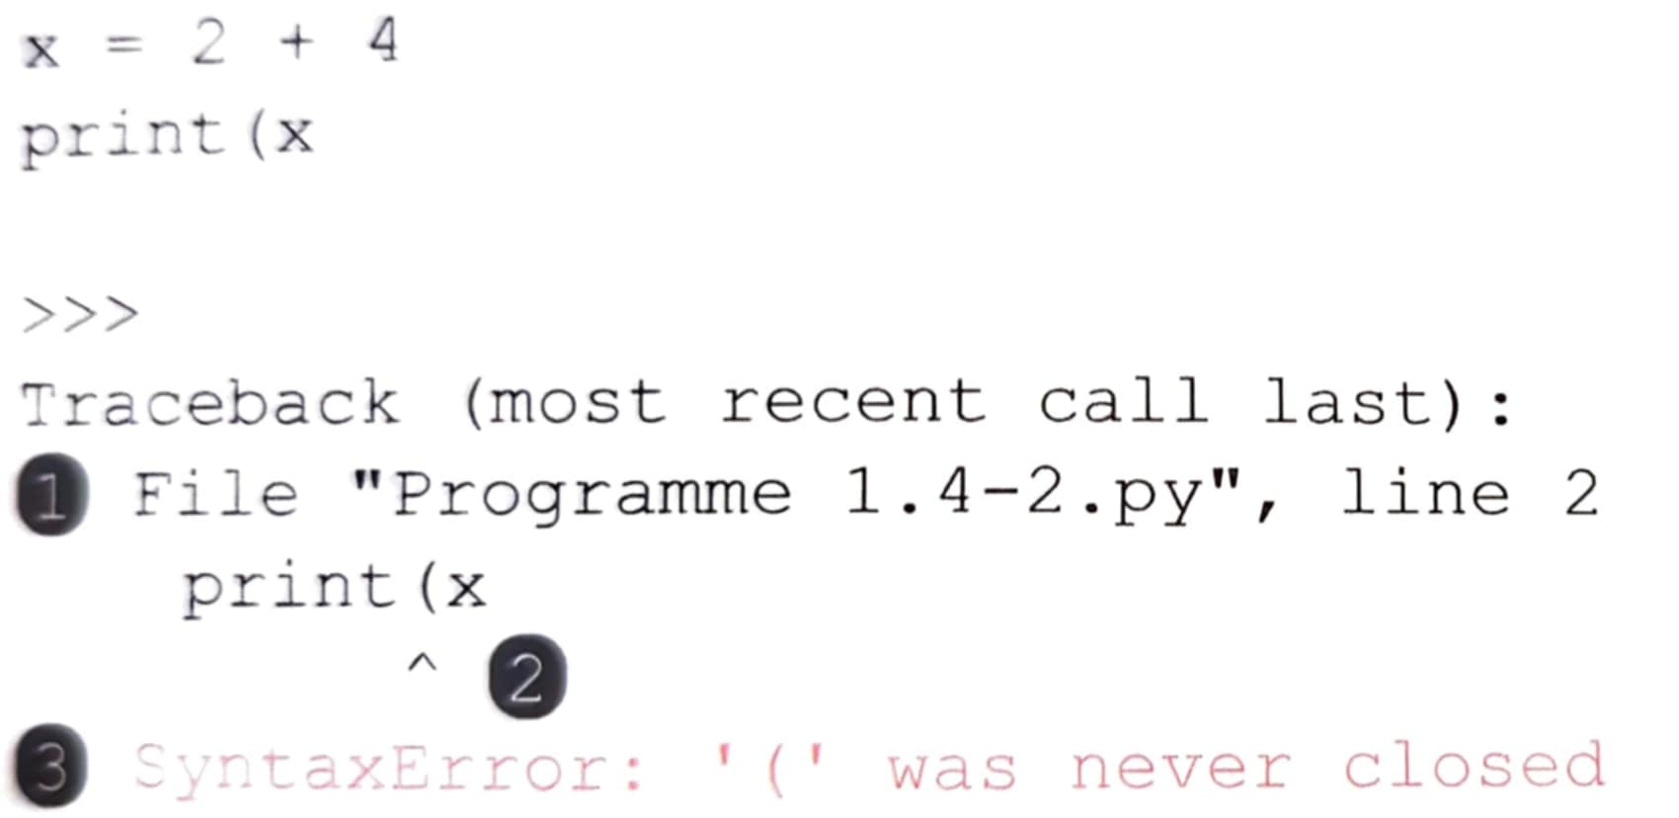
1.4 L’environnement de développement intégré
La console peut également afficher des messages d’erreurs. Voici un exemple d’erreur ou il manque une parenthèse dans notre code.
Notes:
Il existe plusieurs types d’erreur, certaines sont à la fin de votre manuel sinon une recherche internet peut-être utile.

Slide 24
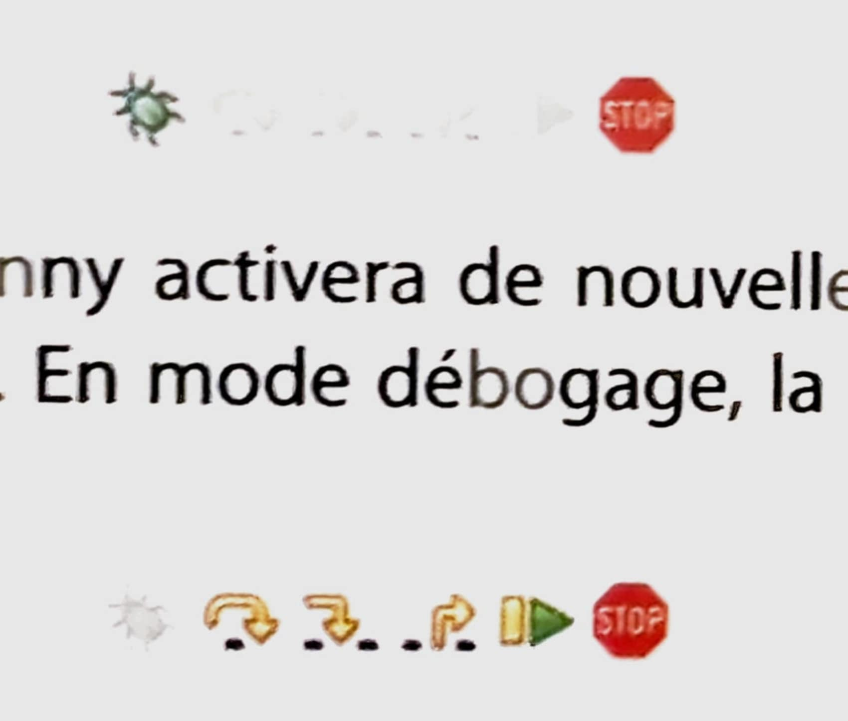
1.4 L’environnement de développement intégré
Parfois votre programme ne se comportera pas tel que vous le souhaitiez. Pour repérer les portions de programmes fautives et appliquer les correctifs appropriés, vous devrez utiliser le débogage.
Mode débogage de Thonny
Exécute le programme pas à pas
Revenir en mode exécution normal
Notes:
Il existe plusieurs types d’erreur, certaines sont à la fin de votre manuel sinon une recherche internet peut-être utile.

